Slide 1


3-timersmødet 2025

Slide 2

Program for 3-timersmødet
Velkomst v/ mødeleder
Præsentation af mødets forløb samt valg af referent
Status siden sidste 3-timersmøde drøftes – med udgangspunkt i YL handleplan fra 2024
Skema ”status siden sidst” udfyldes i fællesskab
Introduktion til årets tema: Uddannelse under flytning
Individuelle refleksioner og 2-mandsgrupperne arbejder
Pause
Gruppediskussioner: Mindre grupper arbejder
  Gruppeark udfyldes
Plenum, hvor uddannelseslægernes handlingsplan udfærdiges i fællesskab
Efterfølgende sørger mødeleder for at indsende de udfyldte skemaer til egen afdelingsledelse samt til uddannelseskoordinerende overlæge via l.hoelgaard@rn.dk

Slide 3
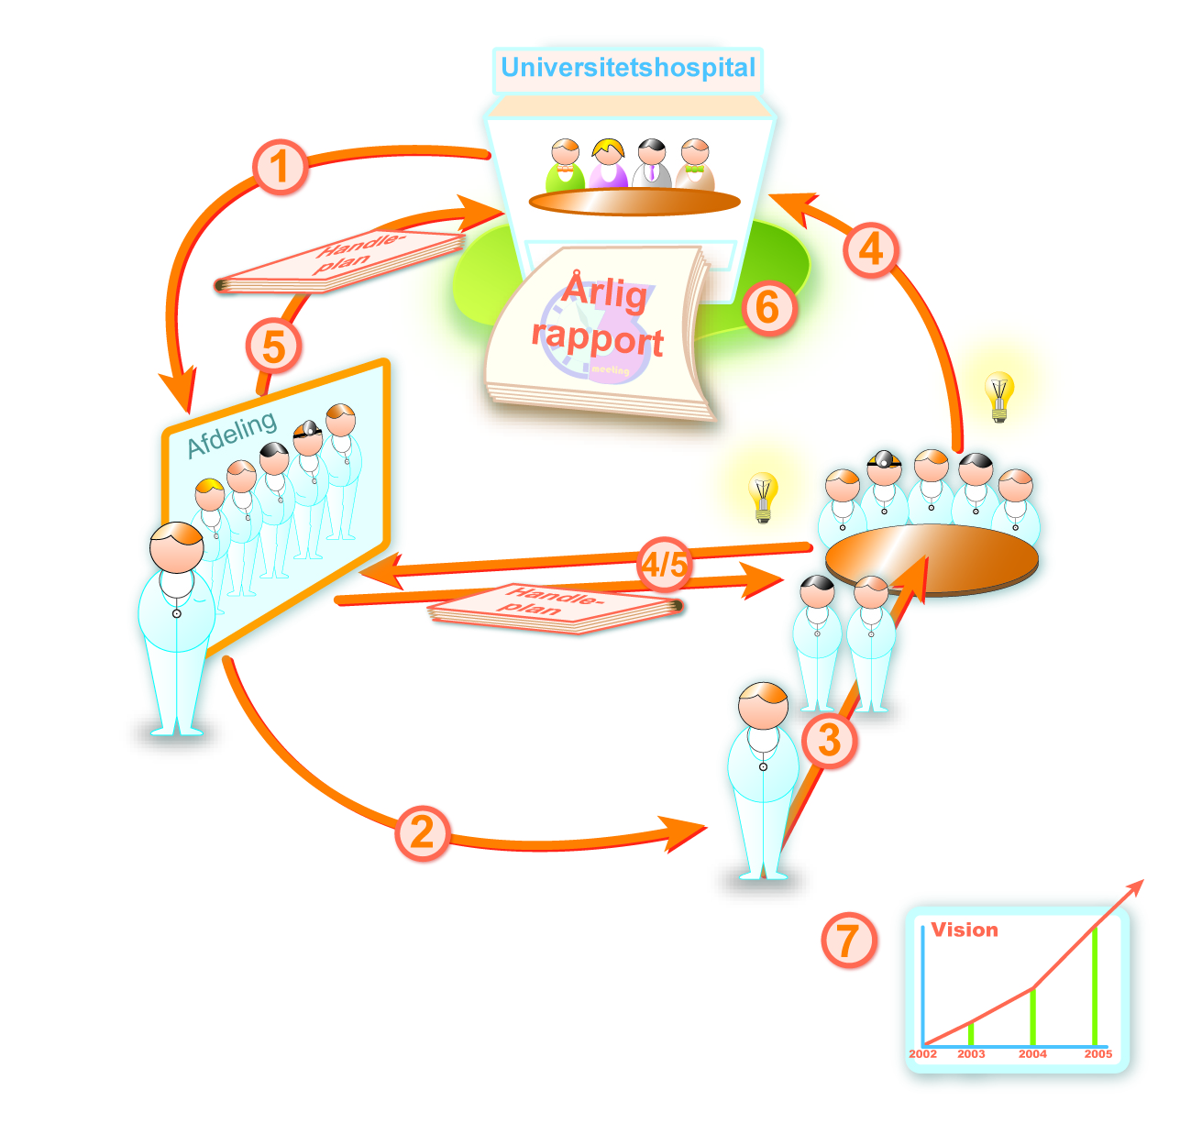
3-timersmøderne 2025
Initiativ
Konkrete uddannelsesinitiativer + dialog
* Konkrete uddannelsesinitiativer + dialog
Årlig rapport
*
3-timersmødet
Facilitering
Vision

Slide 4
Status siden sidst
Status siden sidst
  Tag udgangspunkt i initiativerne fra Uddannelseslægernes Handlingsplan fra 2024
  Kig på hvert initiativ og tag stilling:
                Havde initiativet den ønskede effekt?
                Er det endnu ikke er iværksat og hvorfor?
                Er det stadig relevant?
  Vær omhyggelig med at notere, så der bliver en sammenhæng til initiativet fra 2024

Slide 5
Formål med 3-timersmødet 2025 og årets tema
Formålet med 3-timersmøderne er at give mulighed for i fællesskab at sætte ord på og konkret planlægge, hvad vi som enkeltpersoner og gruppe kan gøre for at løfte kvaliteten af egen uddannelse.
Udgangspunktet for 3-timersmøderne skal være mødedeltagernes positive oplevelser, da intentionen bag metoden er, at ændringer iværksættes på baggrund af noget aktuelt fungerende.
Emnet for mødet 2025:
Ved årets 3-timersmøde skal mindst 2 af de 5 mulige initiativer handle om den kommende udflytning:
Hvilke elementer er de mest værdifulde i vores afdeling, som vi gerne vil fastholde
Hvordan kan vi under flytteprocessen sikre, at vi fastholder disse samtidig med, at vi udnytter mulighederne for at gentænke og udvikle tilrettelæggelsen af uddannelsen?

Slide 6
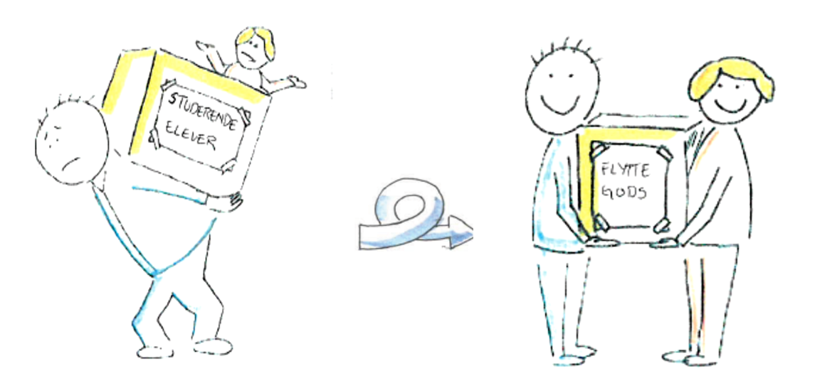
Hvorfor skal vi arbejde med flytning som emne?
I de fleste specialer bliver funktioner og organisering påvirket, og dermed også uddannelsen
Inddragelse af uddannelseslæger giver en unik mulighed for at træne nye kompetencer
Inddragelse af uddannelseslæger kan forbedre det endelige resultat af flytteprocessen
Vigtigt at sikre funktioner med henblik på kompetenceopnåelse
Adgang til supervision og feedback påvirkes på alle matrikler
Interne ændringer i arbejdstilrettelæggelsen?
Ved du ingenting, så tag initiativ og få indflydelse
Dem, der ikke flytter, bliver også påvirket …
… se mere i drejebogen: Flytning med uddannelse

Slide 7

Mulige overvejelser ifm. uddannelse
- før, under og efter flytning
Hvordan gives vejledning, supervision og feedback?
Stuegang og uddannelse, fx er enestuer nyt
Ambulatorier og uddannelse
Samarbejde – er det de samme eller nye – og hvor er deres lokation
Skærmplads/kontor
Vejledersamtaler: Hvor og hvordan kan de afvikles
Tekniske færdigheder: Kommer der nye procedurer eller nyt udstyr, som skal læres, eller er der nogen som afskaffes
Inddragelse i flytteprocessen: Hvad kan uddannelseslægerne deltage i? Og evt. være tovholdere på?

Slide 8
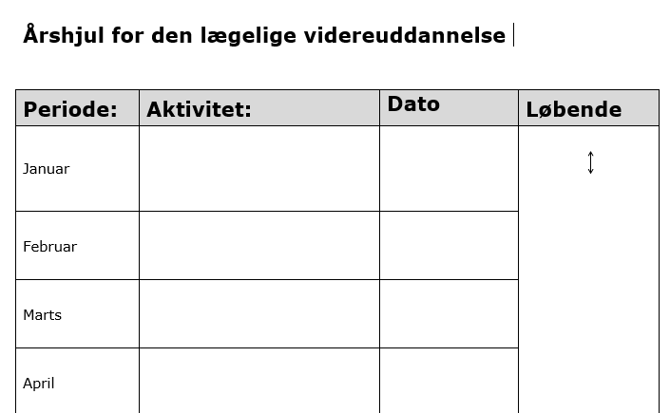
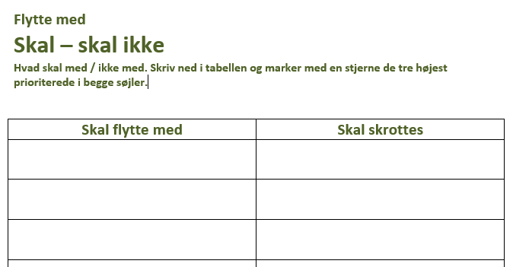
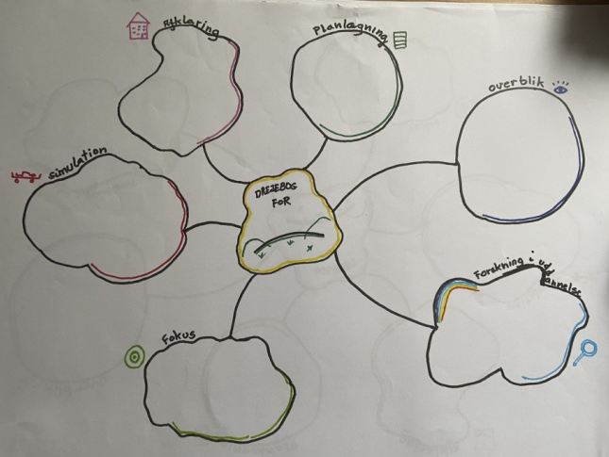
Mulige hjælperedskaber/aktiviteter
Mindmap -Drejebøger
Årshjul
Kompetencetavler
Skal – skal ikke tage med
Actioncards
Find flere på Flytning med uddannelse

Slide 9
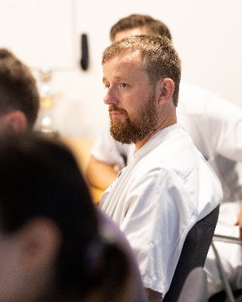
Individuelle refleksioner - OBS: positiv tilgang!
Gå sammen to og to.
Først bruger I 5 min. hver for sig til at reflektere over nedenstående spørgsmål (nedskriv små sætninger, der kan illustrere dine svar).
Herefter interviewer I hinanden i 2 x 10 min:
    Når du tænker tilbage på din tid i den afdeling, du er i nu – hvilke 2-3 gode oplevelser vil du så fremhæve?
    Hvad gjorde du og hvad gjorde andre (ledelsen, den uddannelsesansvarlige overlæge, din vejleder, den uddannelseskoordinerende yngre læge, andre overlæger/afdelingslæger/uddannelseslæger), der bidrog til, at det blev til gode oplevelser?
    Har du på den baggrund forslag til initiativer, som kan medvirke til at fastholde disse samtidig med, at vi udnytter mulighederne for at gentænke og udvikle tilrettelæggelsen af uddannelsen ifm. flytningen?
    Hvilken effekt vil initiativerne få?

Slide 10
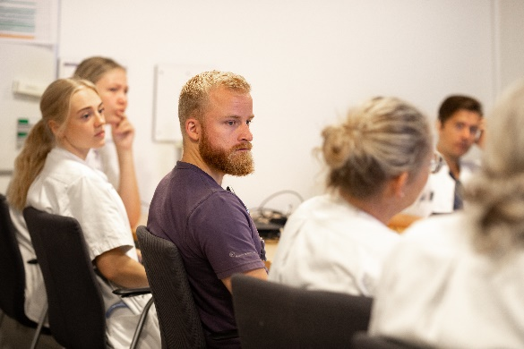
Gruppediskussioner - gruppeark
Gå sammen med 2 - 4 andre par:
(såfremt I kun er få læger i afdelingen, kan dette foregå i plenum, men det
er vigtigt, at gruppearket udfyldes)
Husk fokus på initiativer i forhold til uddannelse under flytning
Fortæl om jeres gode og mindre gode oplevelser, om forslag til ændringer, der vil gøre en forskel, samt mulige effekt, hvis ændringer gennemføres.
Formuler gruppens fælles oplevelser (gode og mindre gode) omkring uddannelsen. Nedskriv i Gruppeark.
Formuler gruppens forslag til ændringer, der vil gøre en forskel, eller som I formoder vil gøre det. Hvilke mulige effekter forventer I? Nedskriv i Gruppeark.
Forbered jeres fremlæggelse til plenum, hvor handlingsplanen laves.

Slide 11
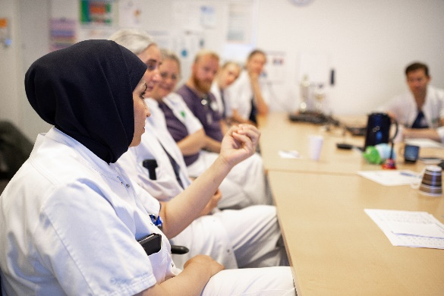
Plenum – uddannelseslægernes handlingsplan
                På baggrund af gruppernes arbejde skal vi blive enige i plenum om, hvilke initiativer vi vil arbejde videre med.
                Der kan maksimalt defineres 5 initiativer – hellere kvalitet frem for kvantitet.
                Husk mindst 2 initiativer om uddannelse under flytning
Når uddannelseslægernes handlingsplan skal udfyldes, er det vigtigt, at vi er opmærksomme på de forskellige niveauer:
Hvad kan vi selv gøre? (alt, hvad der kan gøres i egne rækker, er vigtigt at få med)
Hvem skal eventuelt involveres for at lykkes? (lægekollegaer, afdelingsledelsen, Hospitalsledelsen)
Bemærk, at tovholder ikke nødvendigvis skal være udførende på initiativet, men sørge for at følge op på progressionen.

